Slide 1

MEMOIRE DE FIN DE CYCLE THEME : PLATEFORME DE PRISE DE RENDEZ-VOUS (APPOINMENT-SYSTEM)
Réaliser par :
Samba Diop, N00869120191, samba.diop7@uvs.edu.sn
Ndeye Coumba Seck, N04312320192, ndeyecoumba.seck@uvs.edu.sn
Ndeye Rokhaya Ndiaye, N05125720192, ndeyerokhaya.ndiaye@uvs.edu.sn

Slide 2
SOMMAIRE :
Introduction Générale
Contexte
Objectifs
Interfaces de la plateforme
Interfaces Clients
Interfaces Demandeurs de rendez-vous
Interfaces Admins

Slide 3
Introduction Générale
L’informatique cette science de travail rationnel de l’information est considérée comme le support des connaissances dans les domaines scientifiques, économiques et sociaux notamment à l’aide des machines automatique. Le monde connaît une avance technologique considérable dans tous les secteurs qui étudie les techniques du traitement automatique de l’information de l’entreprise et d’autres établissements. L’informatisation est donc le phénomène le plus important de notre époque. Elle s’immisce maintenant dans la plupart des objets de la vie courantes et ce, que ce soit dans l’objet proprement dit, ou bien dans le processus de conception ou de fabrication de cet objet .Et dans ce cas nous avons utilisé cette technologie de l’informatisation pour développer une application de gestion de rendez-vous, nous constatons au Sénégal pour accéder à certain structure il faut se réveillez tôt et faire la queue ce qui est vraiment épuisant si nous prenons le cas de la 3FPT(Fonds de Financement de la Formation professionnelle et technique) ,lorsqu’il distribue des bourses de formation il n’avait pas définir des dates au demandeurs ce qui conduit à des difficultés d’organisation.
Dans ce cadre nous mettons un logiciel pour mettre en œuvre un système de prise de rendez à partir du quel tout structure que ce soit public ou privée peuvent utiliser la plateforme afin d’organiser l’accès à leur locaux

Slide 4
Contexte
Actuellement, le monde connaît une avance technologique considérable dans tous les secteurs et cela grâce à l’informatique qui est une science qui étudie les techniques du traitement automatique de l’information. Elle joue un rôle important dans le développement de travail. Avant l’invention de l’ordinateur, on enregistrait toutes les informations manuellement sur des supports en papier ce qui engendrait beaucoup de problèmes tel que la perte de temps considérable dans la recherche de ces informations ou la dégradation de ces dernières…etc.
Ainsi, il est nécessaire de mettre en place une plateforme pour permet aux utilisateurs de trouver et de prendre rendez-vous avec des professionnels dans différents domaines tels que la santé, la beauté, les services juridiques, les services de conseil, les services financiers et bien d'autres.
Cette plateforme peut être utilisée par les professionnels indépendants, les petites entreprises ainsi que les grandes entreprises et les institutions.

Slide 5
Objectifs
Les objectifs de ce projet de création de plateforme de prise de rendez-vous en ligne peuvent inclure :
Faciliter la prise de rendez-vous : l'objectif principal de cette plateforme est de faciliter la prise de rendez-vous pour les utilisateurs en leur offrant une plateforme simple et conviviale.
Améliorer l'efficacité des professionnels : la plateforme doit permettre aux professionnels de mieux gérer leur emploi du temps, d'optimiser leur temps de travail et de fournir un meilleur service à leurs clients.
Offrir une expérience utilisateur de qualité : la plateforme doit être facile à utiliser, intuitive et offrir une expérience utilisateur de qualité pour garantir la satisfaction des utilisateurs.
Assurer la sécurité des données : la plateforme doit garantir la sécurité et la

Slide 6
Interfaces de la plateforme
Interfaces Clients
Page d’accueil du site :
Elle est composée de l’entête (Header) du corps de la page (Body) et du pied du page (Footer)
L’entête est composer les boutons de navigation exemple les buttons s’inscrire, se connecter, Home, Contact.
Dans le corps de la page nous avons une d’description notre plateforme et les avantage quel offres.
Dans le pied de la page nous avons-nous des liens qui mène le client (société) vers nos comptes réseaux sociaux et aussi sur la manière dont notre plateforme fonctionne.

Slide 7
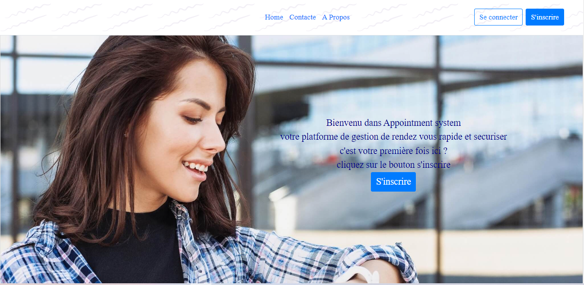
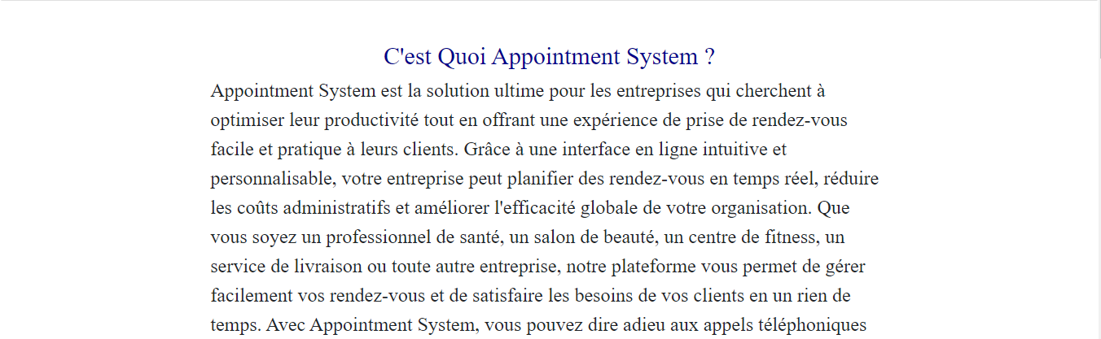

Slide 8
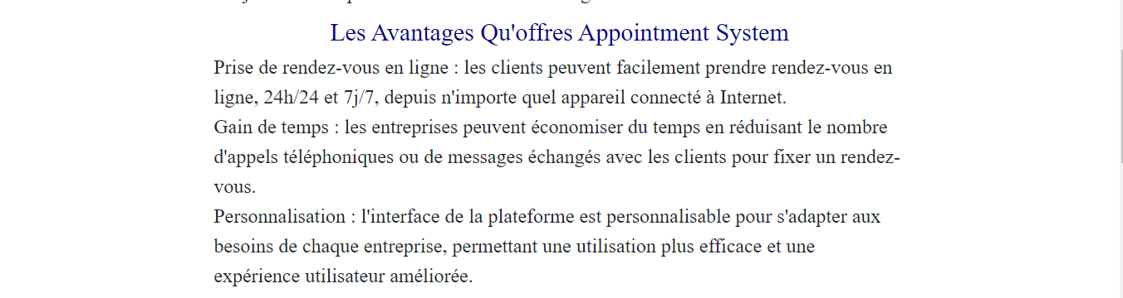



Slide 9
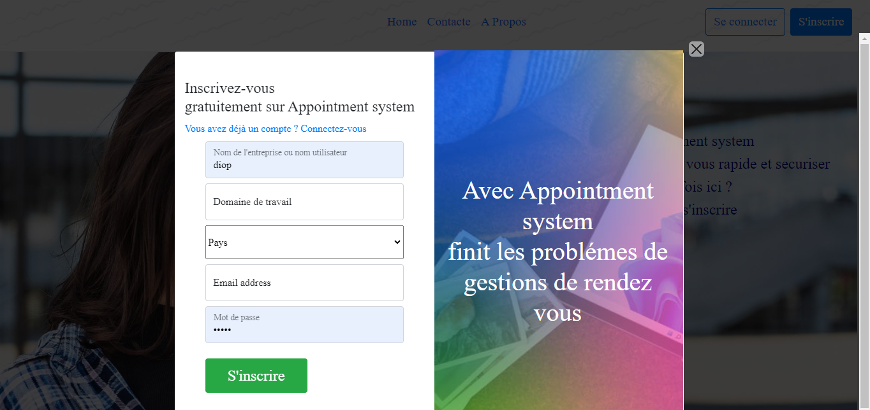
Une fois que le client (société) aura cliquez sur le bouton s’inscrire il aura le formulaire suivant :

Slide 10
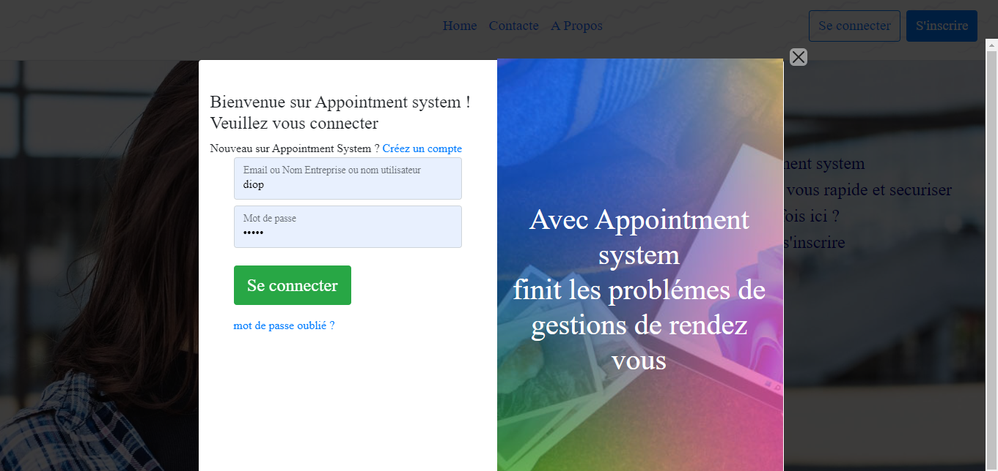
Si il clique sur le bouton se connecter il aura le formulaire suivant :

Slide 11
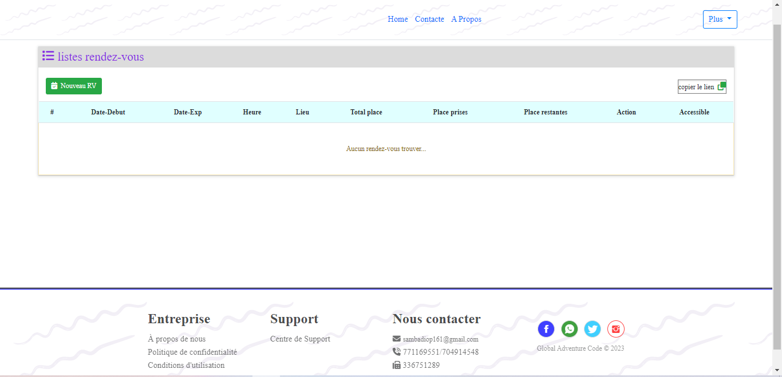
Une fois que l’utilisateur se connecte via le formulaire de connexion ou via le formulaire d’inscription sera directement diriger vers son tableau de bord voici à ce que va ressembler le tableau du client (société) :
Ici le client (société) n’a pas encore créer de rendez-vous s’il faut créer un rendez il va cliquer sur le bouton Nouveau RV, un formulaire il lui sera présenter avec les des informations déjà deviner s’il ne veut pas inclus ces information dans le formulaire du demandeur il suffit juste qu’il le décoche.
Voici à ce que ressemble le formulaire :

Slide 12
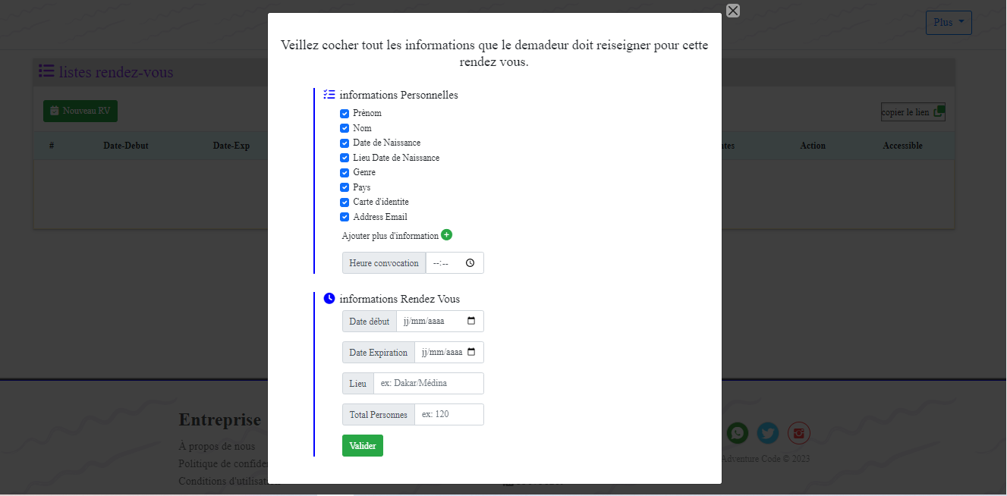
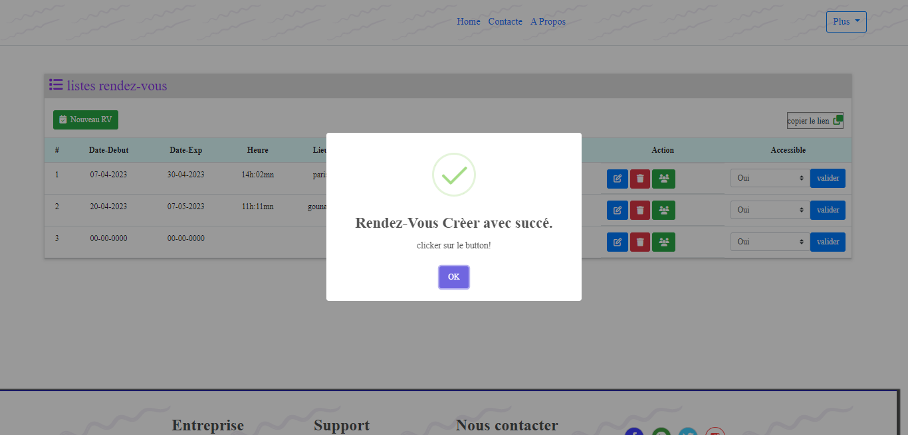
Une fois le formulaire a été créé nous lui présentons un message de succe.voici à quoi ça ressemble :

Slide 13
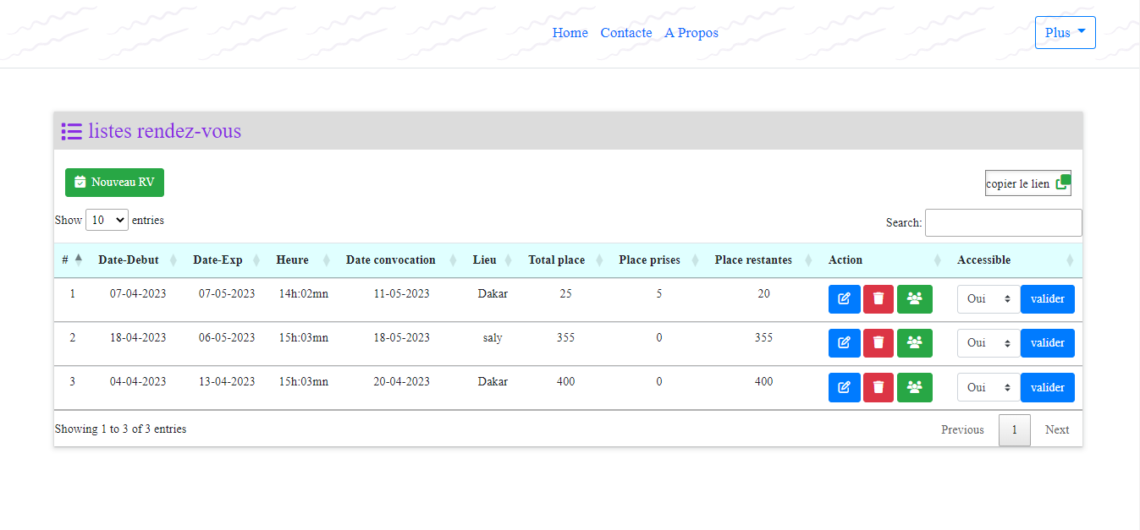
Les rendez-vous seront affichés sous formes de tableau comme ci-dessous
Ici sur chaque rendez-vous le client a la possibilité de le modifier, supprimer ou de consulter la liste des personnes incitent sur ce rendez-vous, il peut aussi cacher le rendez-vous pour que le public n’y puisse pas y accédé.
Le client doit cliquer sur le bouton copier le lien afin de le partager via les réseaux sociaux ou d’autres moyens de communication afin que les demandeurs puisse accéder à la liste des rendez-vous pour postuler sur ces rendez-vous.

Slide 14
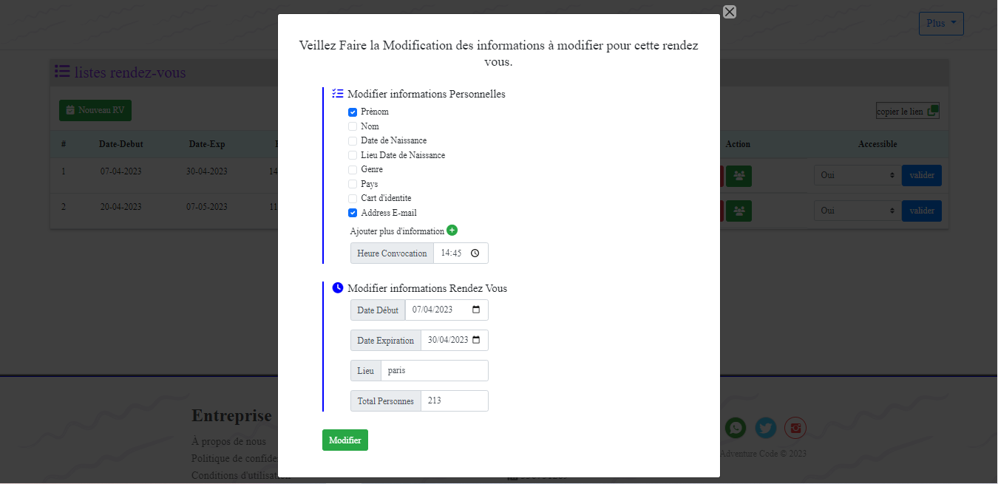
Le bouton modifier (bouton en bleu) : si le client clique dessus le formulaire suivant lui sera présenter avec les informations qu’il avait définir dans ce rendez-vous.
Le bouton supprimé (bouton en rouge) : si le client clique sur ce bouton, un message d’alerte lui sera présenté.
Voici à quoi ça ressemble :

Slide 15
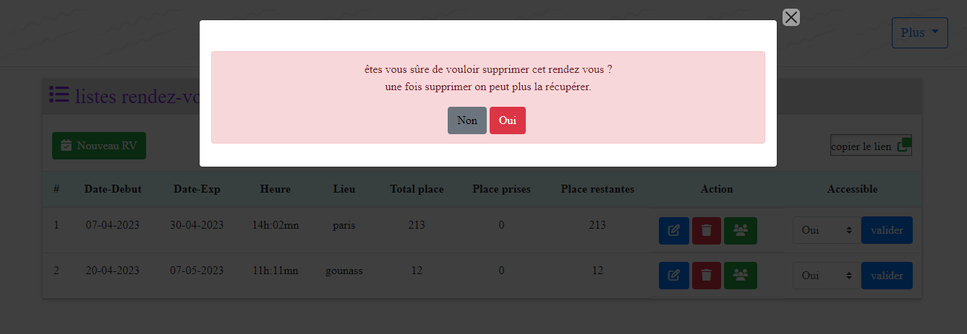
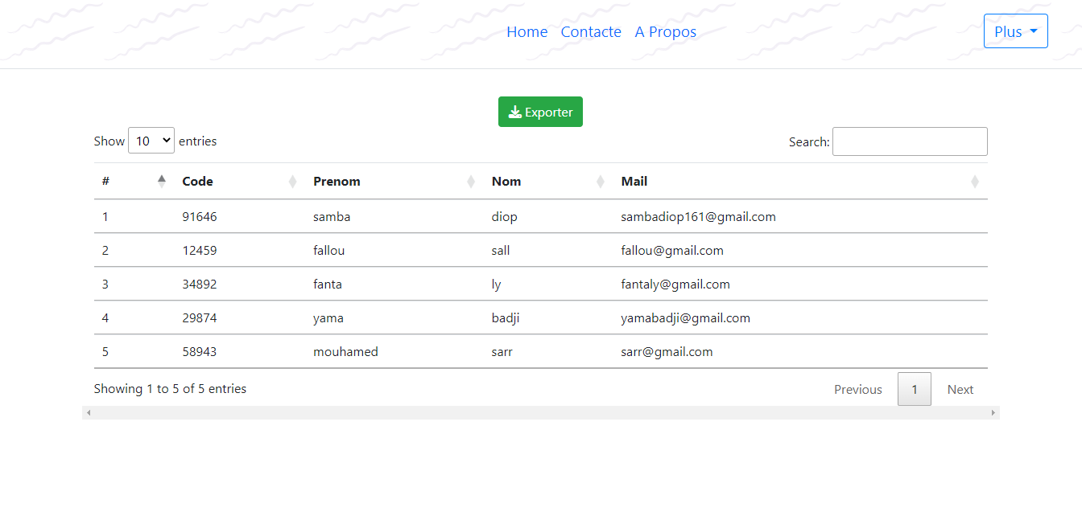
Le bouton liste demandeurs (bouton en vert) : si le client clique sur ce bouton, il sera rediriger vers page qui listes l’ensemble des demandeurs qui ont postules pour cette rendez-vous.
Voici à quoi ça ressemble :

Slide 16
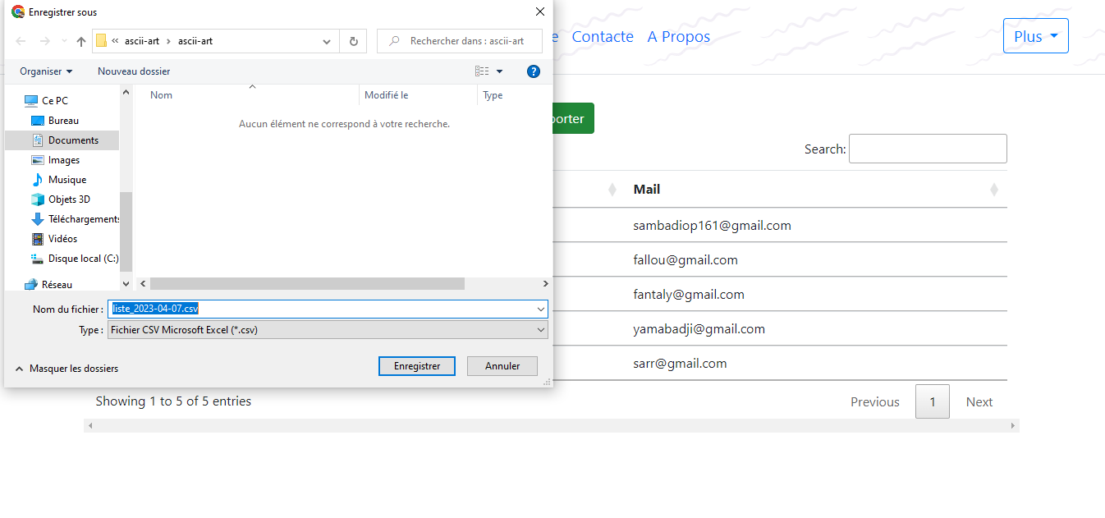
Sur cette page le client peut télécharger la liste des personnes inscrit a cette rendez-vous au format .csv. Le champ search permet de rechercher un demandeur dans la liste. Le demandeur sera rechercher a partie de son code d’accès car cette colonne ne contient que des valeurs uniques
Le client a aussi la possibilité de modifier ces information il suffit qu’il clique sur le bouton plus qui est dans le header et ensuite clique sur le bouton profile.
Voici à quoi ressemble le bouton :

Slide 17
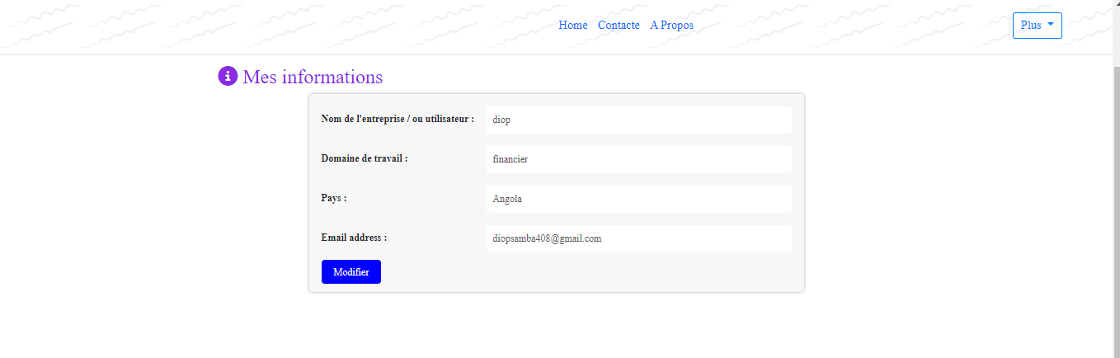
Le client a aussi la possibilité de modifier ces information il suffit qu’il clique sur le bouton plus qui est dans le header et ensuite clique sur le bouton profile.
Voici à quoi ressemble le bouton :

Slide 18

Merci

